Slide 1
Review
Software Requirements Analysis

Slide 2
第1部分
软件需求概述

Slide 3
第1章 软件需求基础知识

Slide 4
1.1.1 需求定义（IEEE）
用户为解决某个问题或达到某个目标而需具备的条件或能力。
系统或系统组件为统一合同、标准、规范或其他正式文档而必须满足的条件或必须具备的能力。
上述第一项或第二项中定义的条件和能力的文档表达。

Slide 5
1.1.2 需求的层次
业务需求：表示组织或客户高层次的目标。描述了组织为什么要开发一个系统，即目标。可以用前景和范围文档表述。
用户需求：描述的是用户的目标，或用户要求系统必须能完成的任务，即用户能使用系统来做些什么。可以用用例、场景描述和时间-响应表表述。
功能需求：规定开发人员必须在产品中实现的软件功能，用户利用这些功能来完成任务，满足业务需求，即开发人员需要实现什么。

Slide 6
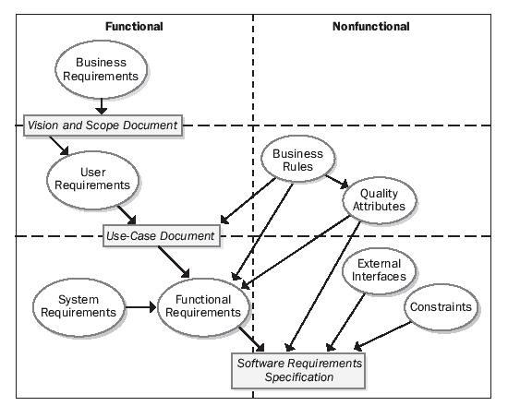
图1.1 需求的层次关系

Slide 7
1.1.3 不属于需求的内容
设计和实现的细节
项目的计划信息
测试信息
以上信息包含在项目需求中。

Slide 8

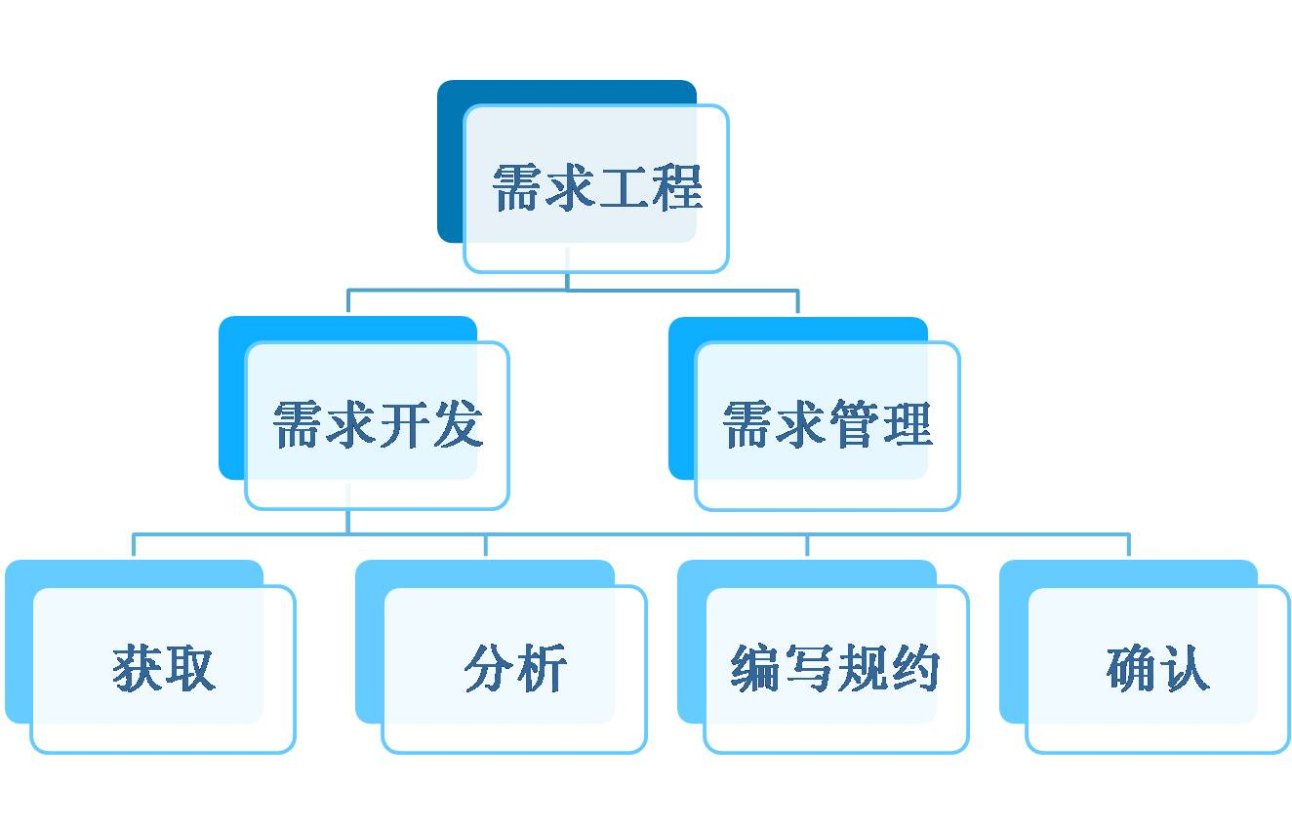
1.2 需求的开发与管理

Slide 9
1.3 糟糕的需求
用户参与不足
用户需求扩展
有歧义的需求
镀金问题
过于抽象的需求
忽略了某类用户
不准确的计划

Slide 10
1.4 优秀需求的特点
1、优质需求过程的好处
2、理想情况下需求的性质
完整性、正确性、可行性、必要性、有优先次序、无歧义、可验证性
3、需求规格说明的特点
完整性、一致性、可修改性、可跟踪性

Slide 11
第2章 客户眼中的需求

Slide 12
2.1 软件客户的权利
要求需求分析员使用客户的语言
要求需求分析员熟悉客户的业务，了解客户对系统的目标
要求需求分析员把需求收集过程中客户提供的信息组织成书面的软件需求规格说明
要求需求分析员解释需求过程生成的所有工作结果
要求需求分析员和开发人员尊重客户，始终以合作和专业的态度与客户进行互动
要求需求分析员和开发人员为需求和产品实现提供思路和备用方案
要求开发人员实现能让产品使用起来更容易、更有趣的特性
调整需求，便于重用已有的软件组件
在提出需求变更时，获得对变更的成本、影响及二者权衡关系的真实评估
获得满足功能和质量要求的系统，这些要求必须事先告知开发人员征得其同意

Slide 13
2.2 软件客户的义务
为需求分析员和开发人员讲解业务并定义业务术语
提供需求，阐明需求，通过与开发人员的交互将需求充实完善
对系统需求的描述必须详细、准确
需要时，及时对需求做出决断
尊重开发人员对需求成本和可行性的评估
与开发人员协作，为功能需求、系统特性和用例设置优先级
审阅需求文档，评估原型
发现需要变更需求时，及时与开发人员沟通
按照开发组织的变更控制过程提出需求变更
尊重需求分析员在需求工程中使用的过程

Slide 14
第4章 需求分析员

Slide 15
4.1 需求分析员的职责
需求分析员是对项目涉众的需求进行收集、分析、记录和验证的职责的主要承担者。
需求分析员是一种项目角色，而不是职务头衔。
需求分析员称职与否关系到项目的成败。

Slide 16
4.1.1 需求分析员的工作
定义业务需求
确定项目涉众和用户类别
获取需求
分析需求
编写需求规格说明
为需求建模
主持对需求的验证
引导对需求的优先级划分
管理需求

Slide 17
4.1.2 需求分析员必备的技能
倾听的技巧
交谈和提问的技巧
分析能力
协调能力
观察能力
写作能力
组织能力
建模能力
人际交往能力
创造力

Slide 18
4.2 如何培养需求分析员
从用户转为分析员
从开发人员转为分析员
主题专家

Slide 19
第2部分
软件需求开发

Slide 20
第5章 确定产品前景与项目范围
产品远景—描述产品用来干什么
项目范围—确定当前项目解决产品远景中的哪一部分

Slide 21
5.2 前景与范围文档
1、业务需求
包括背景、业务机遇、业务目标与成功标准、客户与市场需求、业务风险
2、解决方案的前景
包括前景声明、主要特征、假设与依赖
3、范围与限制
包括第一个版本的范围、各后续版本的范围、限制与排除
4、业务背景
包括涉及简介、项目优先级、操作环境

Slide 22
5.3 关联图
—— 确定了通过某一接口与系统相连的外部实体
—— 有时，称为“端点”。
—— 以及，外部实体和系统之间的数据流和物流

Slide 23
第6章 获取客户的需求

Slide 24
6.1 需求的来源
与潜在的用户进行交谈和讨论
描述现有产品或竞争产品的文档
系统需求规格说明
现有系统的问题报告和改进要求
市场调查和用户问卷调查
观察用户如何工作
用户工作的情景分析
时间和响应

Slide 25
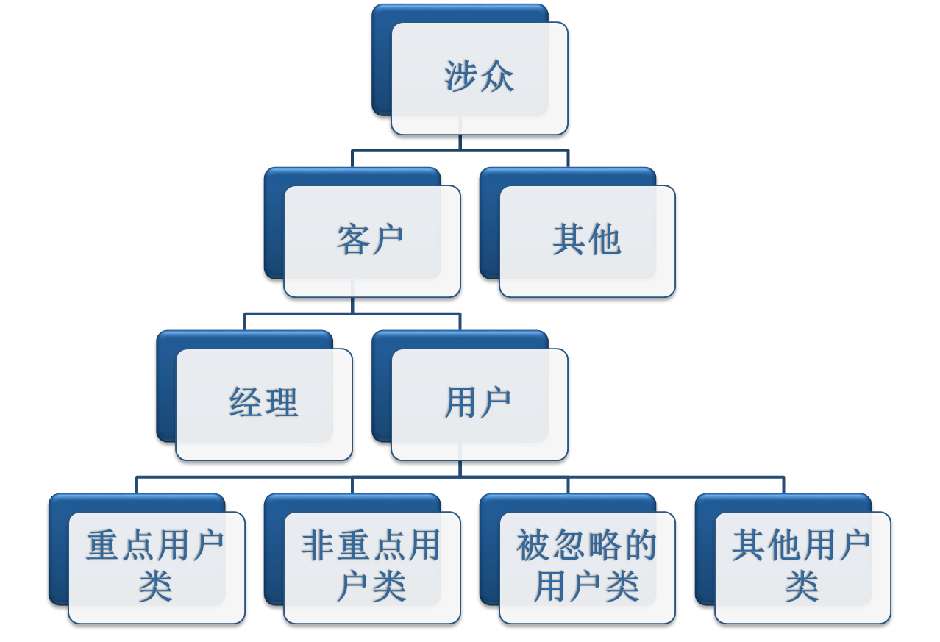
6.2 用户类

Slide 26
6.4 用户代言人
用户代言人本身就是实际用户
外部的用户代言人
对用户代言人的要求：计划、需求、确认和验证、用户辅助、变更控制
设置多位用户代言人
设置用户代言人会出现和应避免的问题p72

Slide 27
第7章 聆听客户的需求

Slide 28
7.1 需求获取
需求获取是最困难、最关键、最容易出错和最需要沟通的环节
求获取的方式：面谈、小组讨论、解决冲突等
多问“为什么”
获得业务问题或总体特性
设身处地
对现有系统最感到烦恼的事情是什么？
工作流程—流程图和判定树
编写文档及评审

Slide 29
7.2 需求获取讨论会
建立基本规则
不超出范围-项目范围
使用活动挂图来捕获以后再考虑的一些条目-停车场
时间盒讨论
保持较小的团队规模并找到合适的参与者-人多误事
取保每个人都积极地参与讨论

Slide 30
7.3 将客户的意见归类
业务需求
用例或场景
业务规则
功能性需求
质量属性
外部接口需求
约束
数据定义
解决思路

Slide 31
第8章 理解用户需求

Slide 32
8.1 用例法
用例
前置条件
后置条件
主干过程
分支过程
异常

Slide 33
8.1 用例法
记录用例和功能需求相关的方法
◎仅利用用例的方法
◎利用用例和SRS相结合的方法
◎利用SRS的方法

Slide 34
8.1 用例法
使用用例的好处
◎使用户更清楚地认识到新系统允许他们做什么
◎防止“孤立”的功能
◎揭示对象以及它们之间的责任

Slide 35
第10章 编写需求文档
表示软件需求的方式：
文档：用自然语言编写
图形化模型：描绘过程、状态、关系等
形式化规格说明：用形式逻辑语言

Slide 36
10.1 软件需求规格说明
软件需求规格说明精确地阐述了一个软件系统必须提供的功能和性能以及它必须遵守的约束。
软件需求规格说明是所有后续的项目规划、设计和编码的基础，也是系统测试和用户文档的基础。

Slide 37
10.1 软件需求规格说明
有关需求可读性的建议：
◎对节、小节和单个需求的编号必须一致
◎在右边部分留下文本注释区
◎允许不加限制地使用空格
◎正确使用各种可视化强调标志
◎创建目录表和索引表
◎对所有图表指定标识号，并可按号查询
◎使用超连接
◎使用合适的模板

Slide 38
10.1.1 需求的标识
序列号(例如:UR-9,…,SRS-43)
层次型编号(例如:3.4.1.5,…,3.4.1)
层次型文本标签

Slide 39
10.5 数据字典
数据字典是一个共享存储库，用于定义应用程序中使用的所有数据元素或属性的含义、数据类型、长度、格式、需要的精度以及数据允许的取值范围或数据值的列表。
数据字典与数据流图配合，能清楚地表达数据处理的要求

Slide 40
第11章 一图胜千言

Slide 41
11.3 数据流图
数据流图（Data Flow Diagram,DFD）
一个数据流图可以标识系统的转换过程、系统所操纵的数据或物质集合（存储），以及过程、存储和外部世界之间的数据流或物质流。
过程——用圆圈表示
端点——用矩形框表示
数据流——用箭头表示
数据存储区——用一对平行线表示

Slide 42
11.4 实体-关系图
实体-关系图是一种数据模型，它描绘了数据关系。
实体是物理项或者是数据项的聚合，这些数据项对所分析的业务或所要构造的系统来说很重要。
实体用单名词来命名。用矩形框表示。
每个实体要用几个属性来描述，每个实体的单个实例具有不同的属性值。
关系用能描述关系的本质来命名，它确定了一对实体之间在逻辑上和数量上的连接。用菱形框表示。

Slide 43
11.5 状态转换图
状态转换图的3个元素：
可能的系统状态，用矩形框表示。
允许的状态改变或迁移，用箭头连接一对矩形框表示。
引起每个状态转换的事件或条件，在每个迁移箭头上用文本标签来表示。

Slide 44
11.6 对话图
对话图在较高的抽象层次上表示用户界面的设计，它展示了系统的对话元素及这些元素之间的导航连接，但没有展示详细的屏幕设计。
在对话图中将每个对话元素表示为一个状态（用矩形框表示），将每个允许的导航选项表示为一个转换（用箭头表示）。触发用户界面导航的条件表示为转换箭头上的文本标签。

Slide 45
11.7 判定表和判定树
判定表可列出影响系统行为的所有因素的各种取值，并表明对这些因素的每一种组合所期望的系统响应动作。
判定树（decision tree）：用树形结构表示动作的各种分支。

Slide 46
第12章 软件质量属性

Slide 47
12.1 质量属性
质量属性(quality attribute):通过多种角度对产品的特点进行描述，从而反映产品功能。
◎可用性
◎有效性
◎灵活性
◎完整性
◎互操作性
◎可靠性
◎健壮性
◎易用性
◎可维护性
◎可移植性
◎可重用性
◎可测试性

Slide 48
12.2 定义质量属性
◎对用户重要的属性
※可用性※有效性※灵活性※完整性※互操作性※可靠性※健壮性※易用性
◎对开发人员和维护人员重要的属性
※可维护性※可移植性※可重用性※可测试性

Slide 49
12.3 性能需求
性能需求包括速度（例如，数据库响应时间）、吞吐量（每秒钟处理的事务）、处理能力（并发使用负载）和定时（严格的实时要求）。

Slide 50
第13章 通过制作原型减少项目风险
软件原型目的：
明确并完善需求
研究设计选择方案
发展为最终产品

Slide 51
13.1 建立原型
水平原型：（行为原型或演示性模型）主要描绘用户界面的一部分，不深入到体系结构的所有层次。
垂直原型：（结构化原型或概念模型）主要在技术服务层次上实现应用程序用户界面的一部分功能，它触及到了系统实现的所有层次。
演化型原型：是螺旋式软件开发生命周期模型和某些面向对象软件开发过程的一个组成部分。
废弃型原型（是指达到预期目的后，原型本身被抛弃。用途:解决需求不确定性、二义性、不完整性、含糊性等）。
书面原型和电子原型：用平面工具把系统是如何实现的呈现在用户面前。

Slide 52
第14章 设定需求优先级
为什么要设定需求的优先级
◎尽早确定出所交付的产品应具备的最重要的功能
◎权衡合理的项目范围和进度安排、预算以及质量目标的约束

Slide 53
基于价值、费用和风险的优先级设定
1) 列出要设定优先级的所有需求、特性或使用实例；
2) 估计每一个特性提供给客户或业务的相关利益。
3) 估计出如果没有把应该实现的特性包括到产品中，将会给客户或业务上带来的损失。
4) 总价值栏是相对利润和相对损失的总和。
总价值= 相对利益*利益权值+ 相对损失*损失权值
5) 估计实现每个特性的相对费用。
6) 估计出与每个特性相关的技术或风险相对程度。
7) 一旦把所有的估算写入平面表，就可以利用如下公式计算出每一特性的优先级：
8) 按计算出的优先级的降序排列表中的特性。
  价值%
  费用% * 费用权值+ 风险% * 风险权值
优先级=

Slide 54
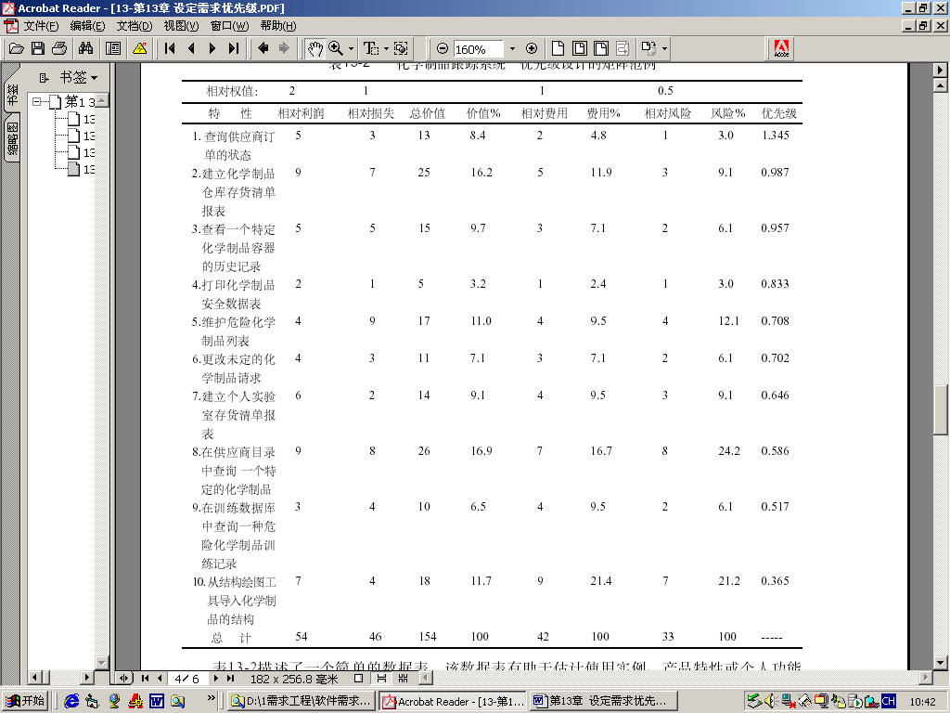
表14.2 优先级计算实例

Slide 55
第15章 需求确认

Slide 56
第15章 需求确认
  是指开发方和客户方共同对《产品需求规格说明书》进行评审，双方对需求达成共识后作出承诺。
  需求确认包含两个重要工作：
  ——“需求评审”和“需求承诺”。

Slide 57
15.1.1 审查过程
需求评审的参与者(5-9人)
◎产品的开发者及其可能的同组成员
◎先前产品的开发者或正在评审的项目的SRS编写者
◎要根据正在审查的文档来开展工作的人

Slide 58
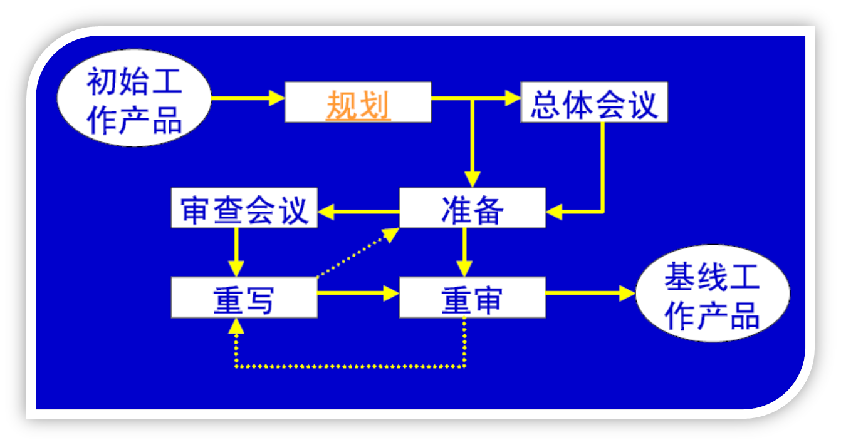
15.1.1 审查过程

Slide 59
第3部分
软件需求管理

Slide 60
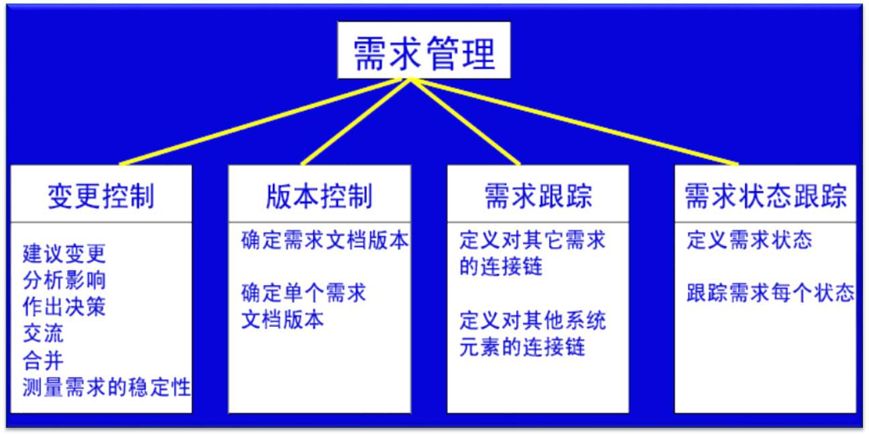
第18章 需求管理的原则和实践

Slide 61
18.1 需求基线
需求基线（requirement baseline）是团队成员已经承诺将在某一特定产品版本中实现的功能性和配功能性需求的一组集合。

Slide 62
18.2 需求管理过程
◎用于控制各种需求文档和单个需求版本的工具、技术和习惯做法
◎建议、处理、协商、通告新的需求和变更给有关的功能域的方法
◎如何制定需求基线
◎将使用的需求状态，以及那些人会作出的变更
◎需求状态跟踪和报告过程
◎分析已建议变动的影响应遵循的步骤
◎在何种情况下需求变更将会怎样影响项目计划和约定

Slide 63
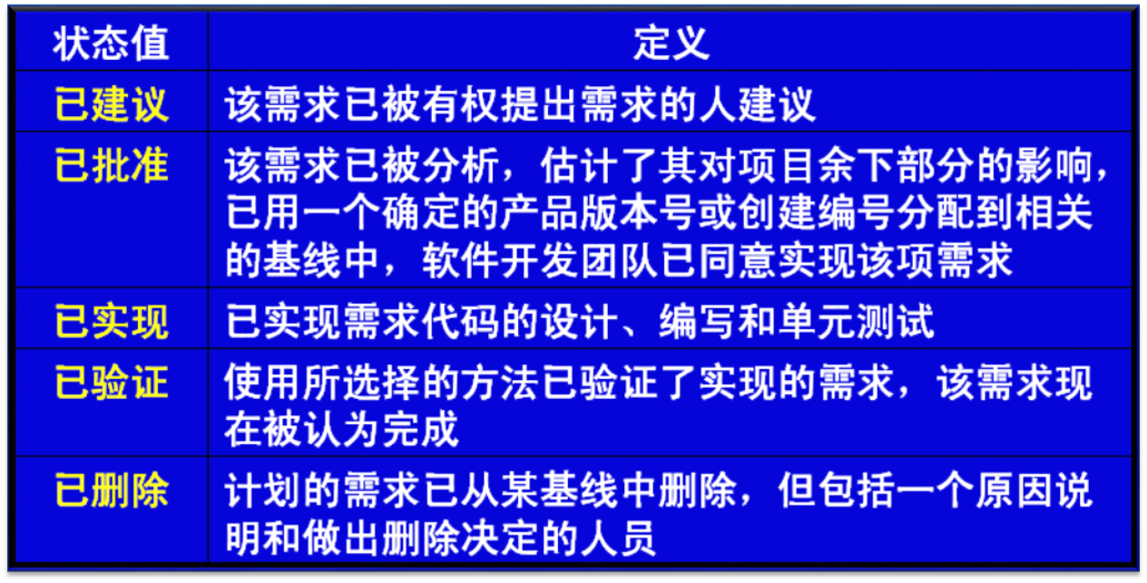
18.5 跟踪需求状态

Slide 64
第19章 变更管理
注意事项：
◎应仔细评估已建议的变更
◎挑选合适的人选对变更做出决定
◎变更应及时通知所有涉及的人员
◎项目要按一定的程序来采纳需求变更

Slide 65
19.2 变更控制过程
19.2.1 变更控制策略
◎所有需求变更必须遵循一个过程，按照此过程，如果一个变更需求未被采纳，则其后过程不再予以考虑。
◎对于未获批准的的变更，除可行性论证之外，不应再做其他设计和实现工作。
◎简单请求一个变更不能保证能实现变更，要由项目CCB决定实现哪些变更。
◎项目风险承担者应该能够了解变更数据库的内容。
◎绝不能从数据库中删除或修改变更请求的原始文档。
◎每一个集成的需求变更必须能跟踪到一个经核准的变更请求。

Slide 66
19.3 变更控制委员会
◎产品或计划管理部门
◎项目管理部门
◎测试或质量保证部门
◎市场部或客户代表
◎制作用户文档的部门
◎技术支持部门
◎帮助桌面或用户支持热线部门
◎配置管理部门
在保证权威性的前提下，尽可能地精简CCB人员

Slide 67
完！

